Slide 1

Voorlichting SH
Notes:
1

Slide 2
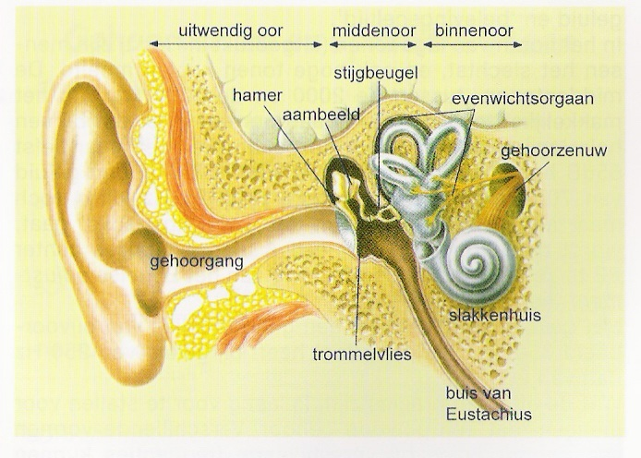
Het oor

Slide 3
Naam
Vanaf geboorte schisis en slechthorend op latere leeftijd
Gebruik hulpmiddelen
Veel operaties aan gehemelte gehad (pijnlijk)
stemgeluid is beperkt, omdat het moeite kost om veel volume te maken tijdens het spreken.
Eerst regulier onderwijs gezeten (gymnasium).
Speciaal onderwijs (Havo)
HBO

Slide 4
Slechthorenden zijn afhankelijk van hun ogen.
Niet alleen de boodschap is belangrijk maar ook de lichaamstaal.
Geloofwaardigheid is er alleen als de boodschap en de lichaamstaal met elkaar kloppen.
drukke omgeving met rumoer of achtergrondlawaai is funest voor het horen bij slechthorenden

Slide 5
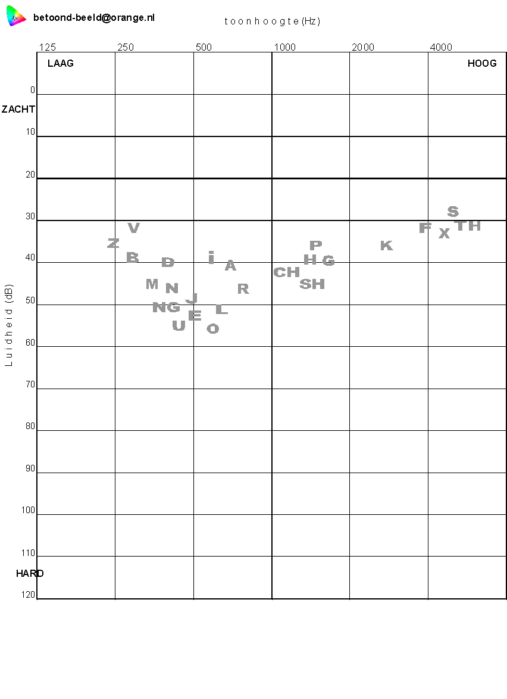

Slide 6
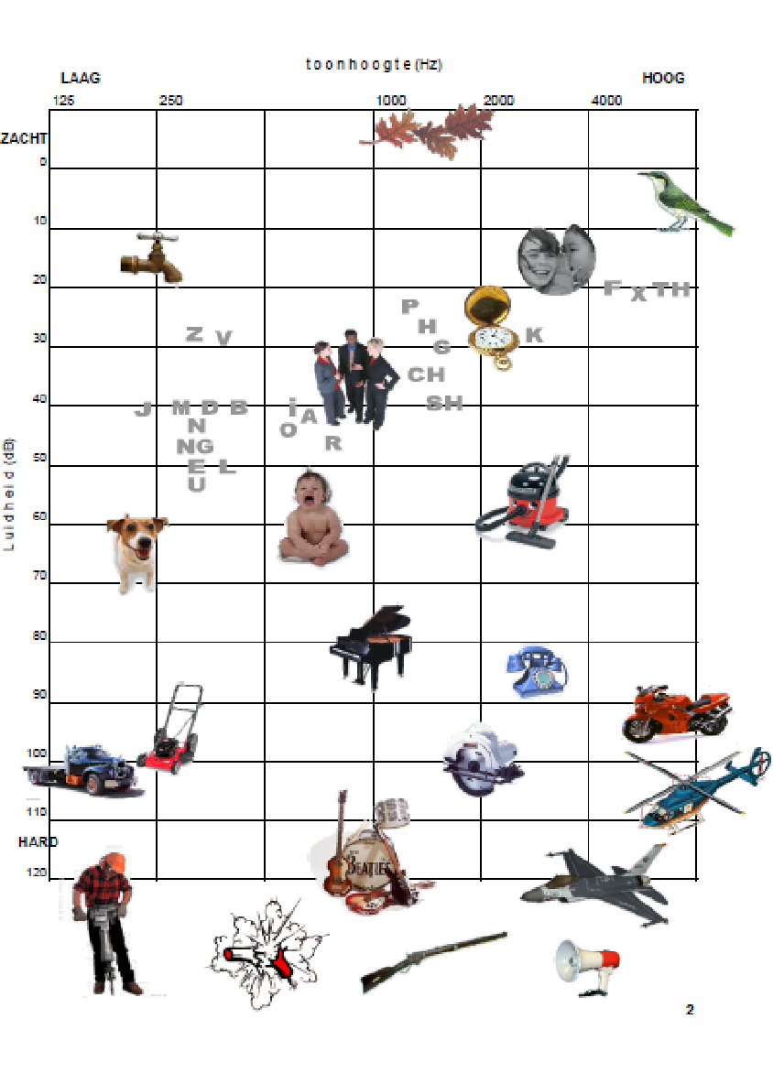
Wat hoort Evelien?

Slide 7
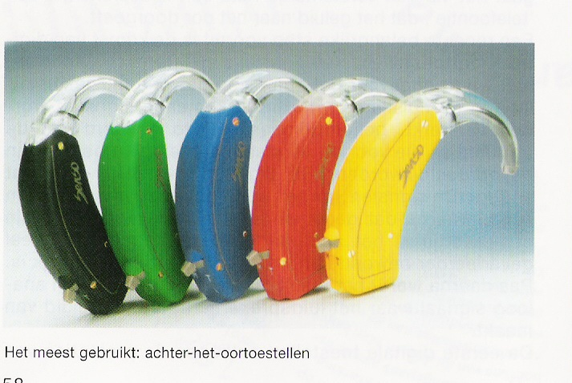
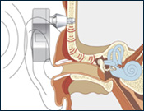
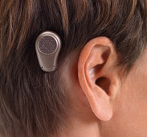
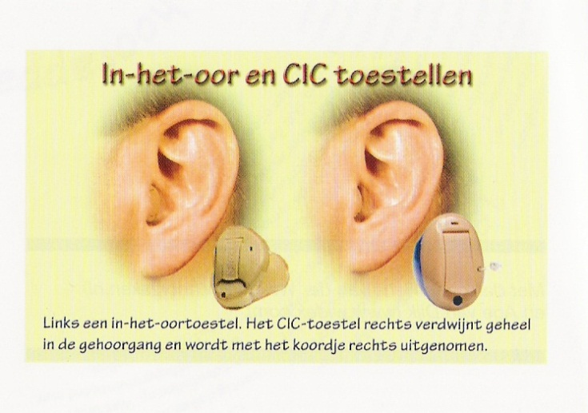
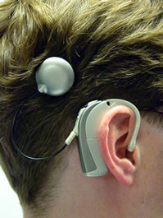
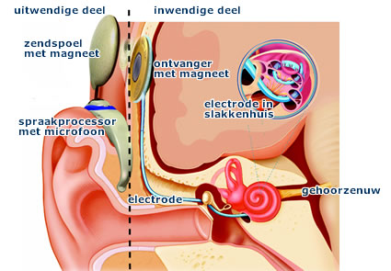
Hoorapparatuur
7

Slide 8
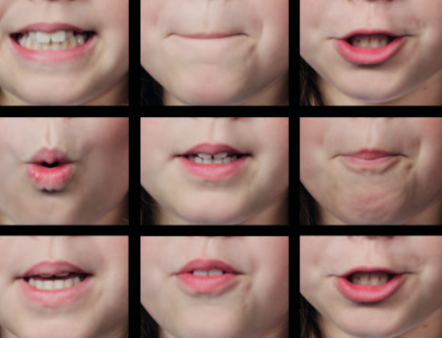
Spraakafzien
Vroeger liplezen
Spraakafzien: kijken naar lippen, gezichtsuitdrukkingen en lichaamshouding
Goed in taal zijn
Niet alle klanken kun je zien
Veel klanken zien er hetzelfde uit
Heel veel gokken
Zeer vermoeiend!!

Slide 9
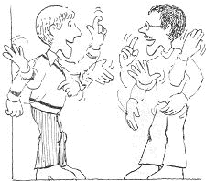
Gebaren
Nederlandse Gebarentaal (NGT)
Nederlands met gebaren (NmG)
Ondersteunende iconische gebaren helpen sneller te begrijpen waar het om gaat.

Slide 10
vermoeidheid
De hele dag alles te volgen, informatie te vangen in een akoestisch niet aangepaste omgeving is buitengewoon vermoeiend.
Dit betekent:
1 uur luisteren = minimaal 5 minuten hersteltijd
Terugtrekken in rustruimte of even bewegen (lopen)
Geen energie overhoud om na de les nog iets te doen

Slide 11
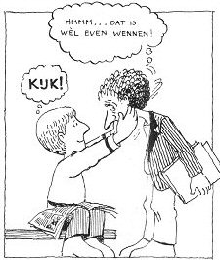
Alledaagse tips
Kijk een slechthorende altijd aan
In een groep(je) gebruik ik de Rogerpen

Slide 12
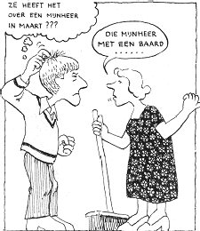
Praat langzaam en duidelijk maar overdrijf niet
Spreek in (korte en) duidelijke
zinnen. Geen wollig taalgebruik.
Belangrijke informatie
eventueel herhalen
Checken of de informatie is overgekomen

Slide 13
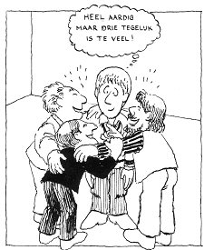
Als je met een groepje bent praat dan niet allemaal door elkaar
Om niet buitengesloten te voelen
is het fijn om af en toe te vertellen
waar het over gaat.
Kleine opmerkingen en grapjes
ontgaan mij soms.

Slide 14
Een lopende docent tijdens het lesgeven is niet te volgen
Niet weten wie spreekt is moeilijk te volgen
Zoveel mogelijk visuele ondersteuning door digibord, beeldscherm en op schrift aan te bieden (Elo-omgeving)
Tegelijk aantekeningen maken/notuleren en luisteren is moeilijk voor slechthorenden
Ondertiteling bij filmfragmenten;
Verlenging toetstijd (20% tot max. 30 min.)

Slide 15
Vragen?

